Slide 1
Из опыта работы
МБОУ гимназия с.Раевский муниципального района Альшеевский район
Республики Башкортостан по профессиональному самоопределению учащихся
директор гимназии Колеганов Сергей Николаевич
452122, Республика Башкортостан, Альшеевский район,
с. Раевский, ул. Гагарина- 20
Контактные телефоны: 8(34754) 2-23-62, 2-23-61
e-mail: gimnaz20051@yandex.ru

Slide 2

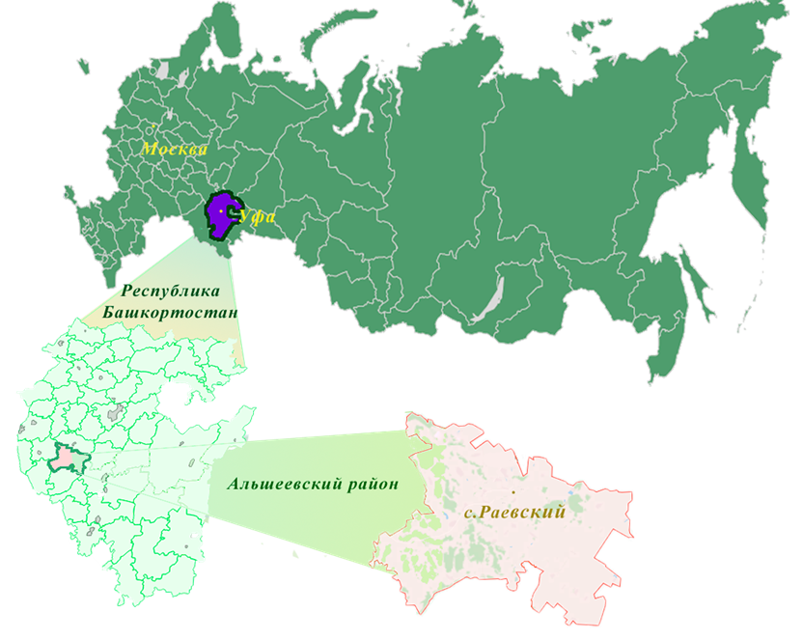
Альшеевский район Республики Башкортостан
102 населенных пункта, 20 сельских поселений,
3 железнодорожные станции: Раевка, Шафраново, Аксеново.
численность населения более 40 тысяч человек
ООО «Раевсахар»
«Раевский мясокомбинат «Альшей-мясо»
«Башкирский бройлер»
«Башкирская зерновая кампания»

Slide 3
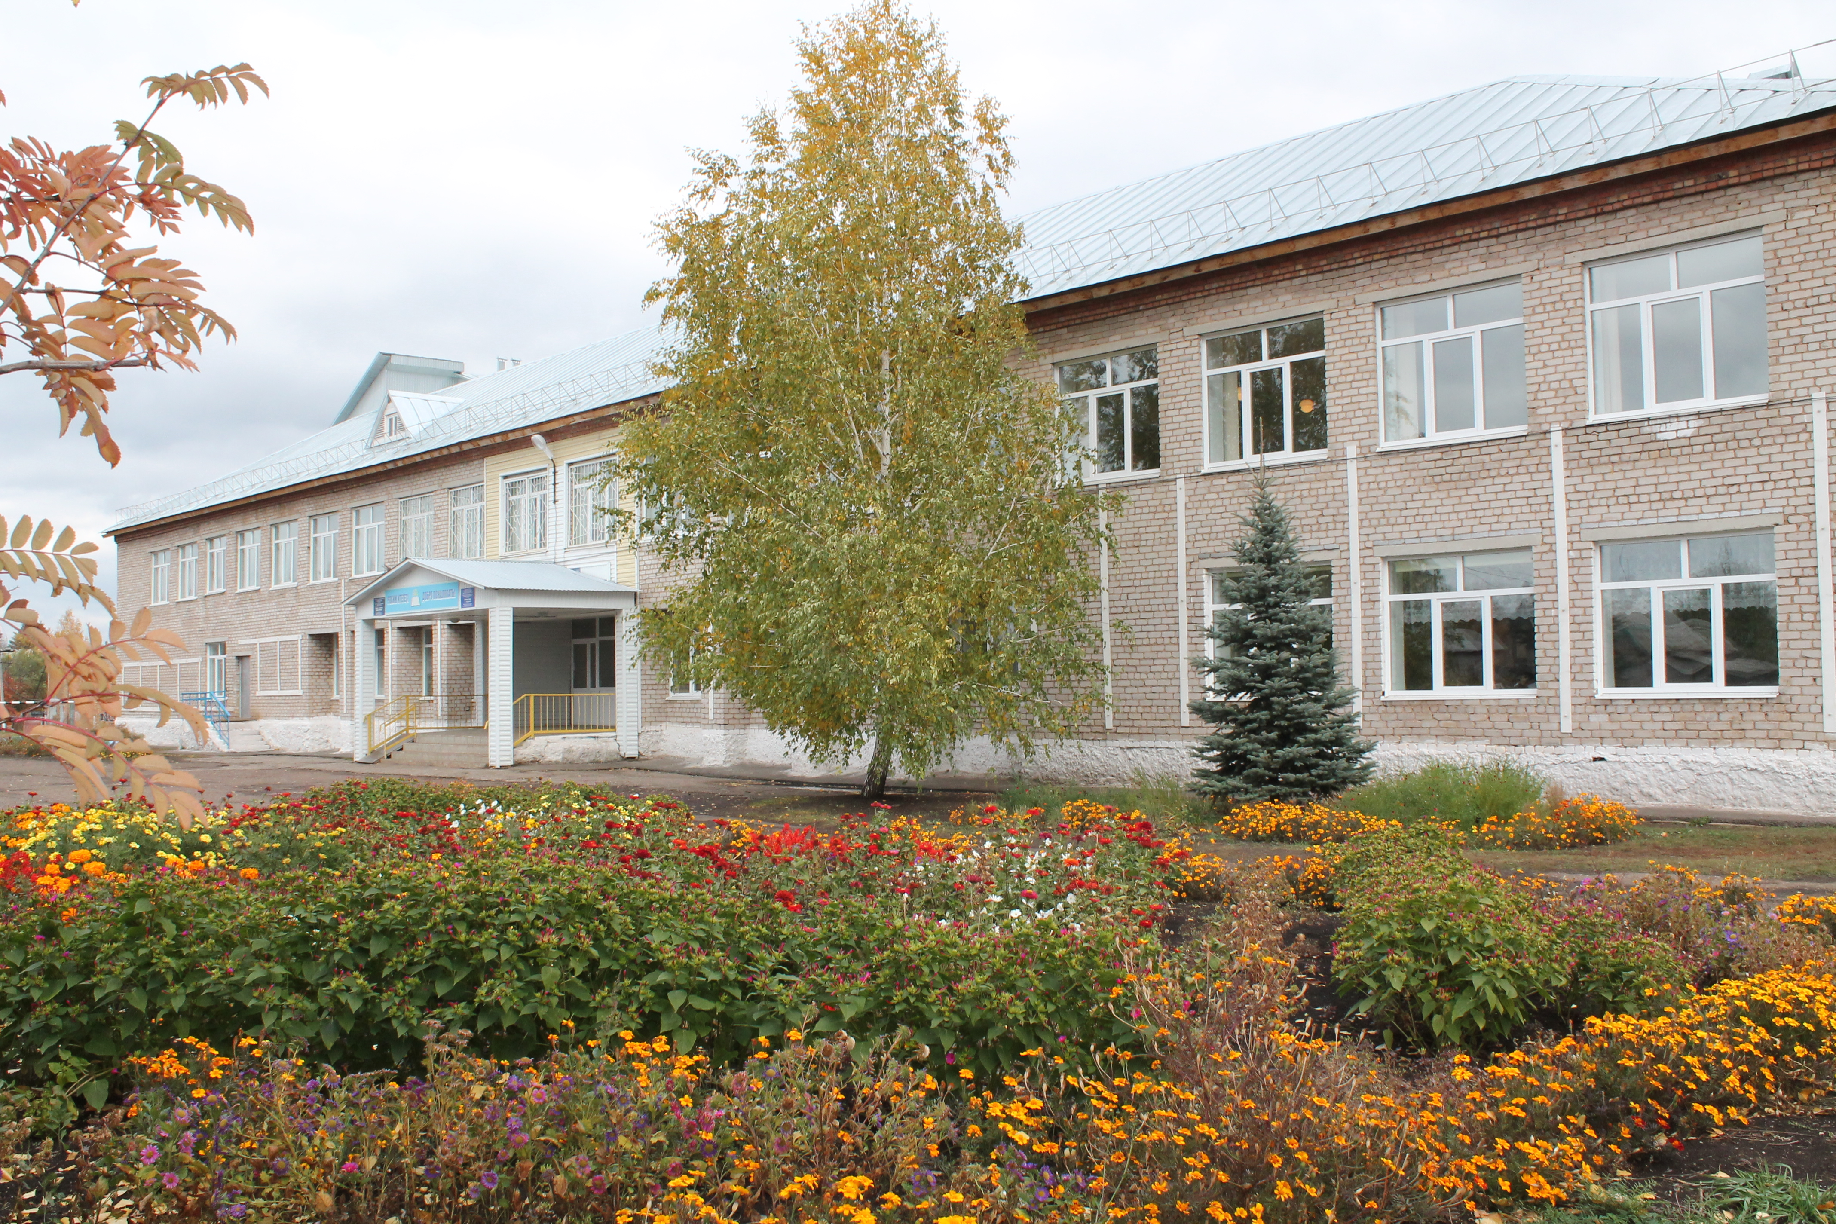
МБОУ гимназия с.Раевский
1989 – 1999 гг. - Раевская средняя школа № 3
- по настоящее время – МБОУ гимназия с.Раевский МР Альшеевский р-н РБ
Количество обучающихся – 708 чел.
Количество класс-комплектов – 36
Обучение двухсменное
Многонациональный состав
Кадровый состав: учителей – 60, из них:
высшая категория -32,
первая категория -24,
без категории - 4
Имеют звание:
«Почетный работник общего образования РФ» - 3
«Отличник образования РФ» - 1
«Отличник образования РБ» - 9
Грамоты Министерства образования РФ – 6
Грамоты Министерства образования РБ - 12

Slide 4
Результаты ЕГЭ- 2018
Предметы | Кол-во уч-ся | Средний балл | Макс. балл
Русский язык | 21 | 75 | 96
Математика | 12 | 58 | 74
Обществознание | 9/7 | 60 | 72
Биология | 10/5 | 82 | 82
Химия | 7/5 | 80 | 98
История | 3/5 | 64 | 79
Физика | 5/7 | 58 | 66

Slide 5
СРАВНИТЕЛЬНЫЕ РЕЗУЛЬТАТЫ ЕГЭ

Slide 6
Распределение выпускников 9 класса
Уфимский авиационный техникум
Уфимский сварочно-промышленный колледж
Белебеевский медицинский колледж
Стерлитамакский многопрофильный колледж
Уфимский железнодорожный техникум
Уфимский автотранспортный колледж
Аксеновский аграрный техникум
Стерлиамакский физкультурный техникум
Стерлитамакский профессионально-технический колледж

Slide 7
Распределение выпускников 11 классов
УГАТУ
БГУ
БГМУ
БГПУ
КФУ
БГПУ
РГУ нефти и газа
МГТУ
Казанский НИТУ
УГНТУ
Пермский ГМУ
СПб ГМУ им.Павлова

Slide 8
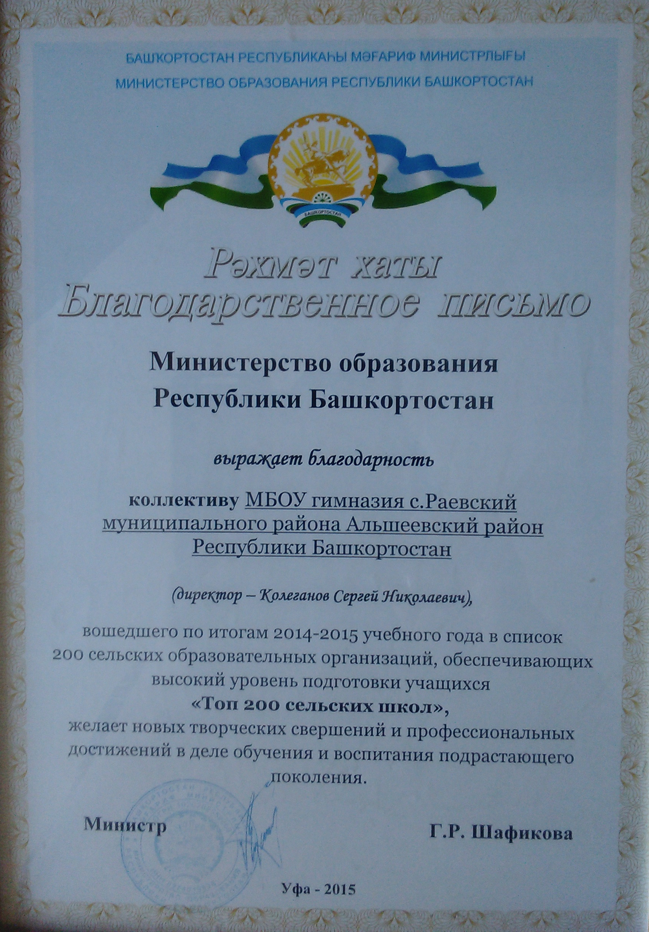
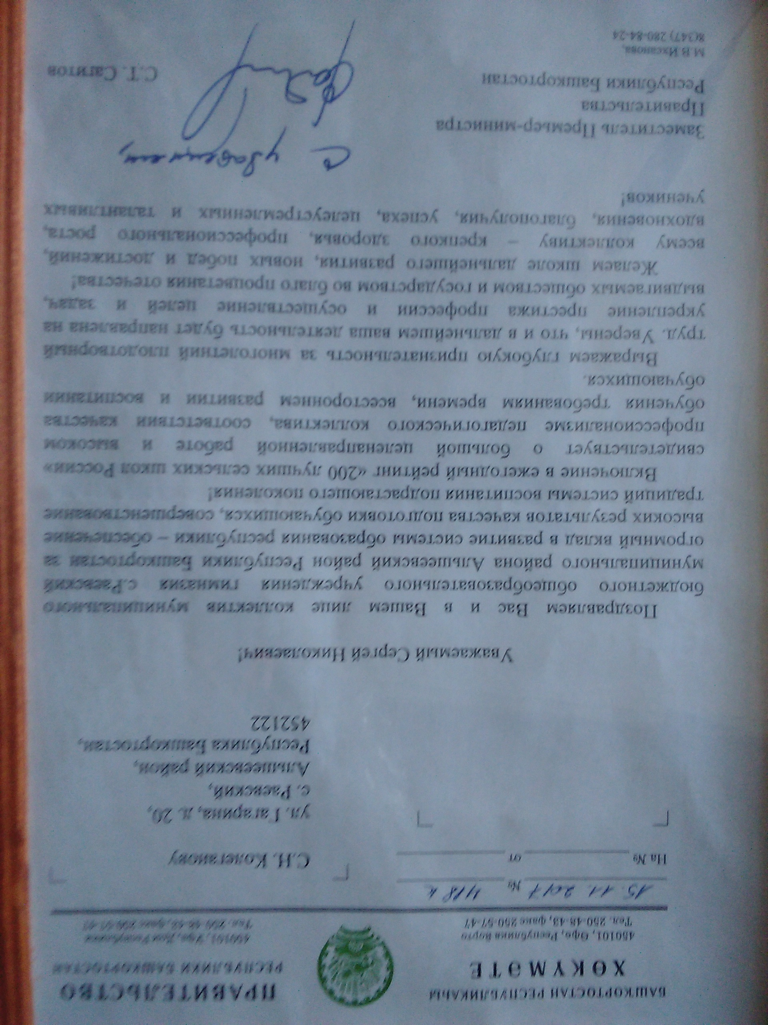

ТОП-200
ТОП-300

Slide 9
Основные направления:
185,
244 users
Психолого-педагогическое сопровождение выбора профессии
Предпрофильная подготовка и профильное обучение
Информационное просвещение
Организация внеурочной деятельности

Slide 10
Проблемы
большинство обучающихся делает выбор, не зная особенностей выбранной профессии;
родители некомпетентны в вопросах профориентации детей;
у родителей не сформирована адекватная оценка способностей и профессиональных перспектив своего ребенка;
профессиональный выбор ученика чаще определяют не его способности и интерес к профессии, а связан с желанием родителей

Slide 11
Психолого-педагогическое сопровождение
психологическая диагностика обучающихся;
индивидуальные психологические консультации по вопросам снижения психоэмоционального напряжения учащихся при подготовке к выпускным экзаменам;
психологические консультации педагогов и родителей;
выступления психолога на родительских собраниях;
коррекционно – развивающая работа по формированию профессионально-деловых качеств личности.

Slide 12
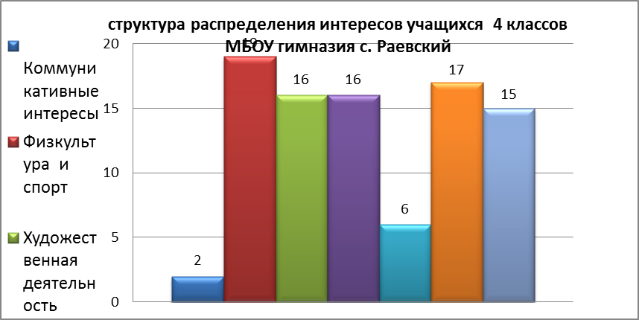
Общая выборка распределения интересов учащихся 4 классов

Slide 13
Общая выборка распределения интересов учащихся 4 классов
год | человек-человек | человек-искусство | человек - техника | человек-знак | человек-природа
2013 | 9 | 2 | 11 | 6 | 2
2014 | 15 | 8 | 13 | 8 | 3
2015 | 25 | 9 | 7 | 4 | 4
2016 | 15 | 9 | 20 | 2 | 2
2017 | 15 | 5 | 9 | 5 | 2

Slide 14
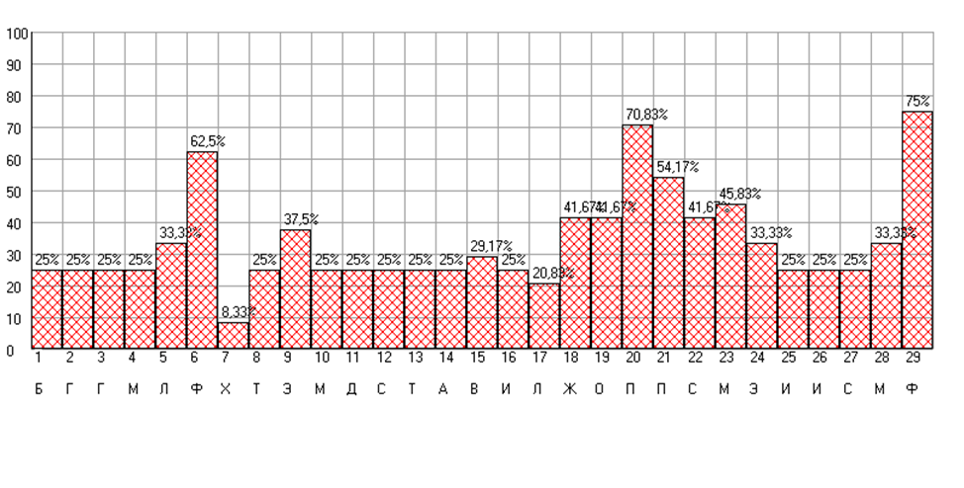
Итоги диагностических тестов выпускников 11 класса

Slide 15
Информационно-просветительская работа
классные часы «Мир современных профессий» (с 1 по 11 класс)
информационный стенд «Выбор профессии – дело серьезное»
выступления на родительских собраниях
Совет родителей
Совет обучающихся

Slide 16
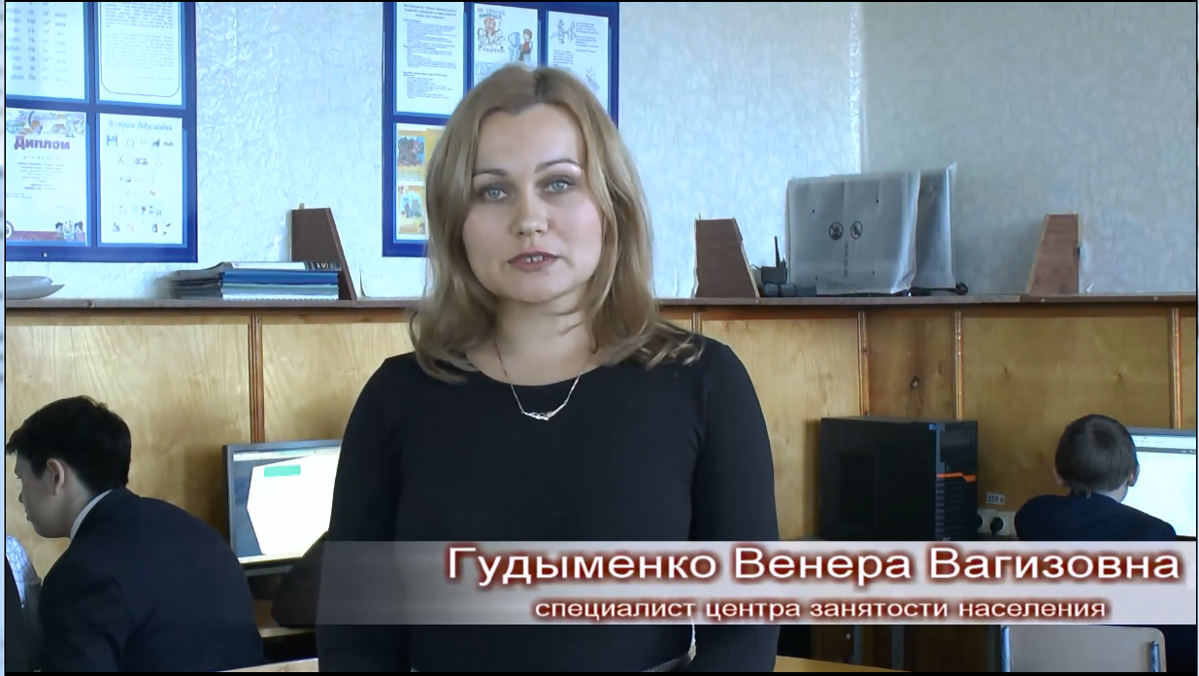

Межведомственное взаимодействие

Slide 17
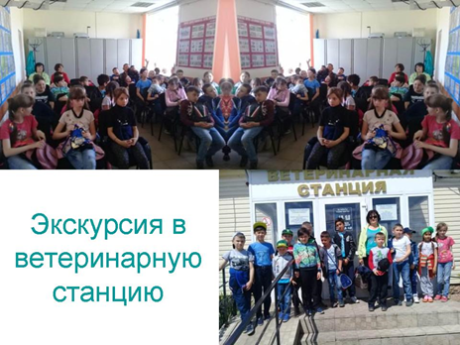
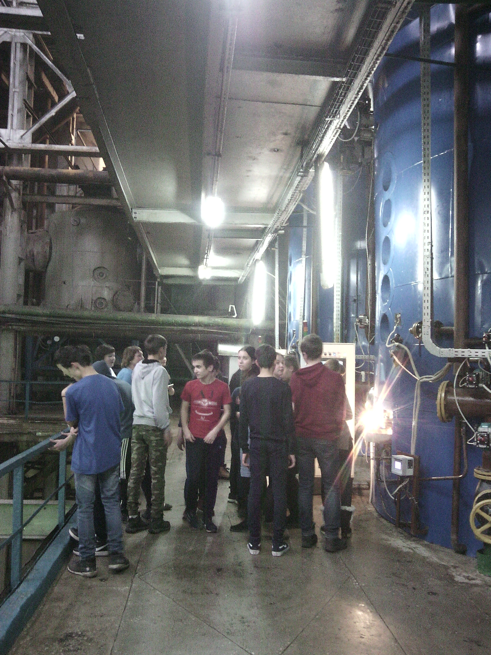
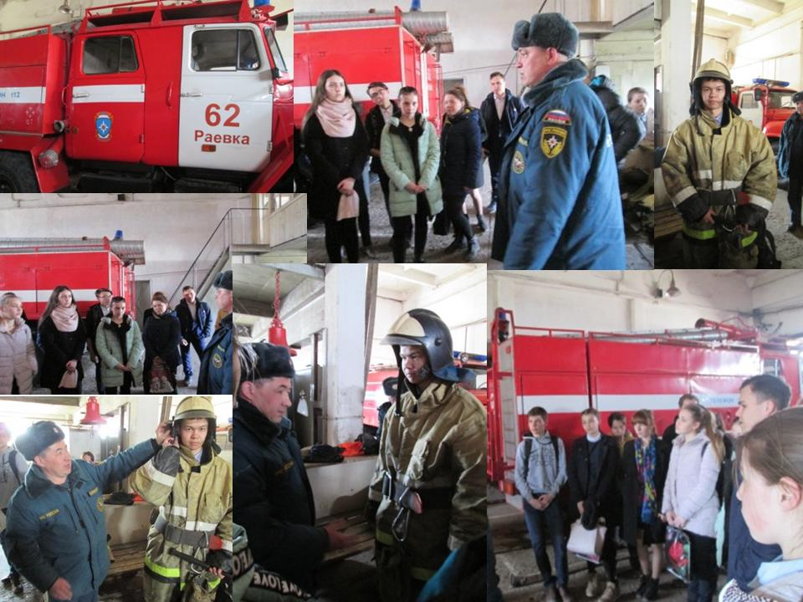
Профориентационные экскурсии

Slide 18
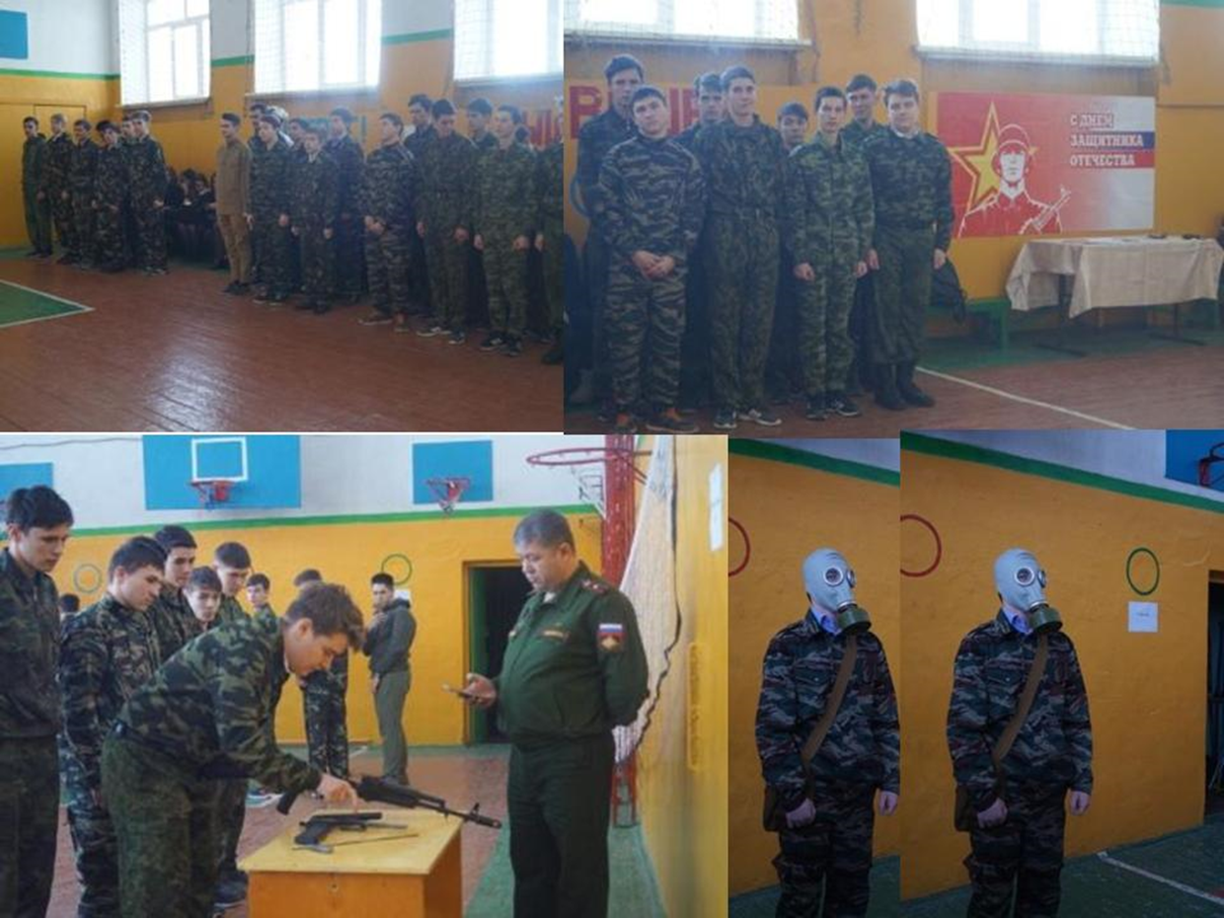
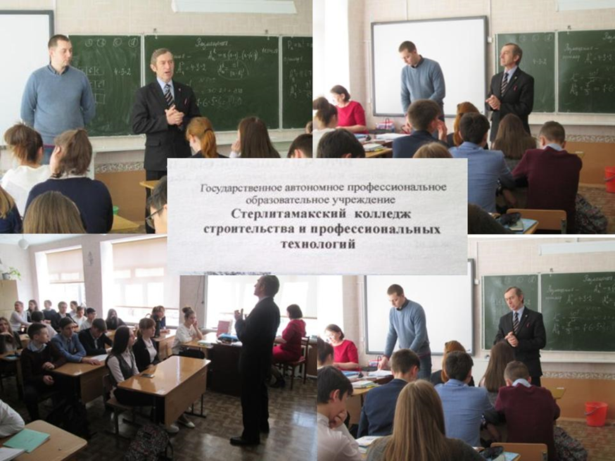
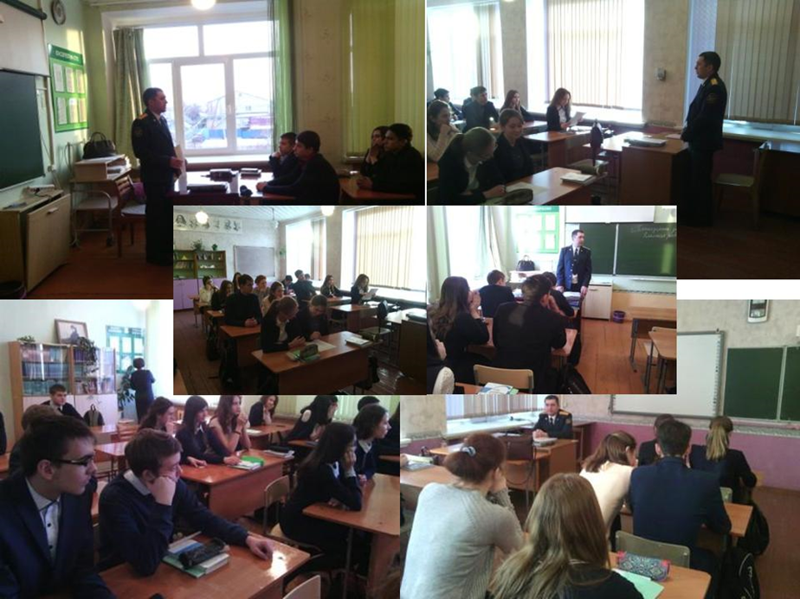
Встречи со специалистами профильных ведомств РБ
Петров А.С., инструктор группы кадров и работы с личным составом ФКУ ИК №8 ГУФСИН
Яблонский В.П., начальник отдела воинского учета и ДП
преподаватели Стерлитамакского колледжа строительства и профессиональных технологий

Slide 19
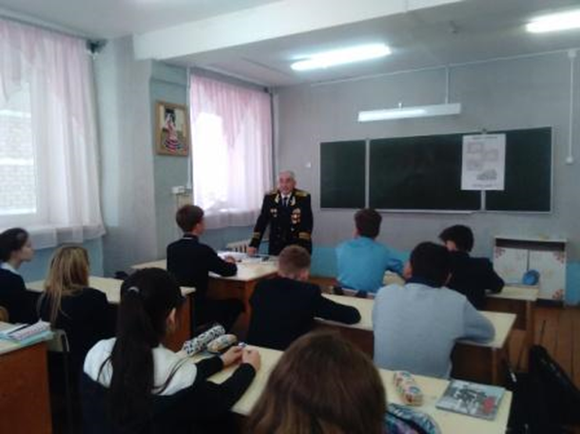
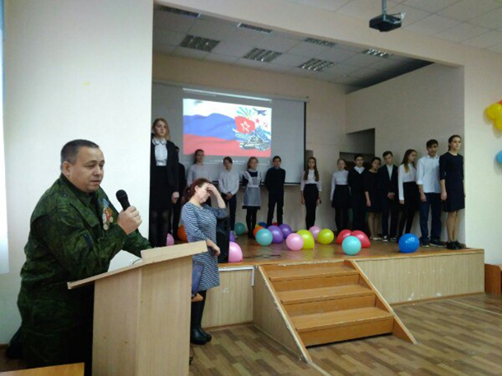
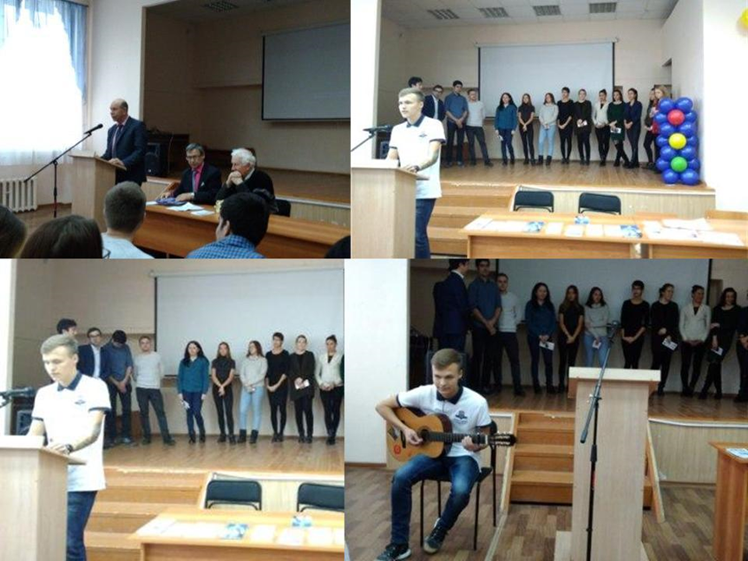
Встречи со специалистами профильных ведомств РБ
преподаватели Баш ГУ
Антоненко М.В., председатель Морского собрания по Альшеевскому району
Тухватуллин Б.Ф., воин-интернационалист

Slide 20
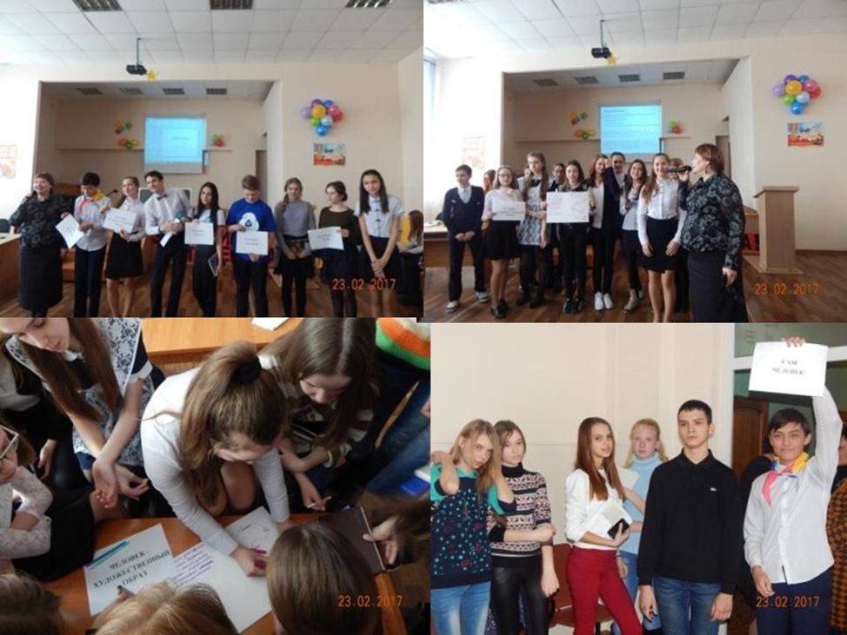
Тренинг-семинар по профориентации для старшеклассников от РДШ
Руководители тренинга:
Ирина Николаевна Антонова – председатель региональной детской организации «Пионеры Башкортостана», руководитель регионального отделения Российского движения школьников и
Нина Мироновна Филиппова –доцент кафедры государственного и муниципального управления БАГСУ при Главе РБ; к.п.н, председатель Общественного совета Министерства молодежной политики и спорта РБ; член экспертного совета по молодежной политике профильного комитета Госсобрания Курултая РБ; консультант Всемирного Банка по Программе поддержки местных инициатив в Республике Башкортостан

Slide 21
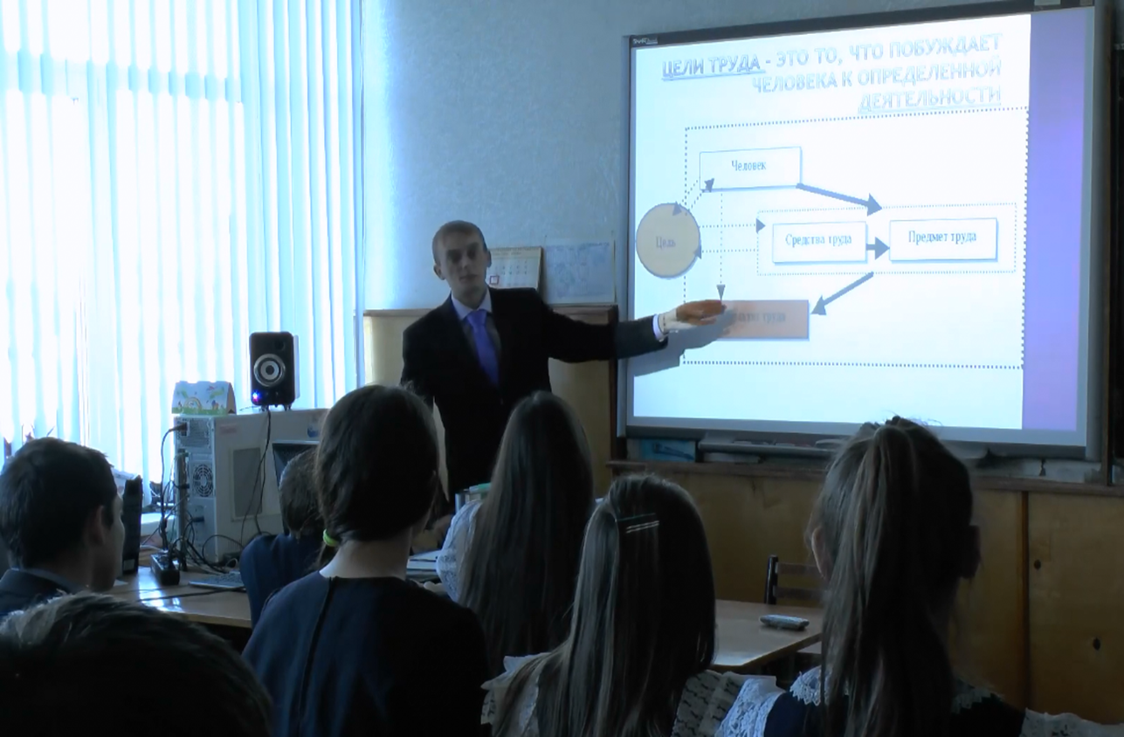

Опыт реализации программы «Мой выбор»
на базе МБОУ гимназия с. Раевский
УМК «Твоя профессиональная карьера»:
учебник для 8—9 классов общеобразовательных учреждений под редакцией С. Н. Чистяковой — М.: Просвещение, 2012.,

Slide 22
Структура программы и ее реализация:
Программа рассчитана на 34 часа, то есть 1 час в неделю. Из них 19 практических:; 15 теоретических.
Теоретические занятия:
знакомство с миром современных профессий, рынком труда, современной типологией и классификацией существующих профессий, а также узнают о профессионально важных качествах.
Практические занятия:
диагностические профориентационные методики,
основы самопрезентации,
правила составления резюме,
заполнение личностных опросников

Slide 23
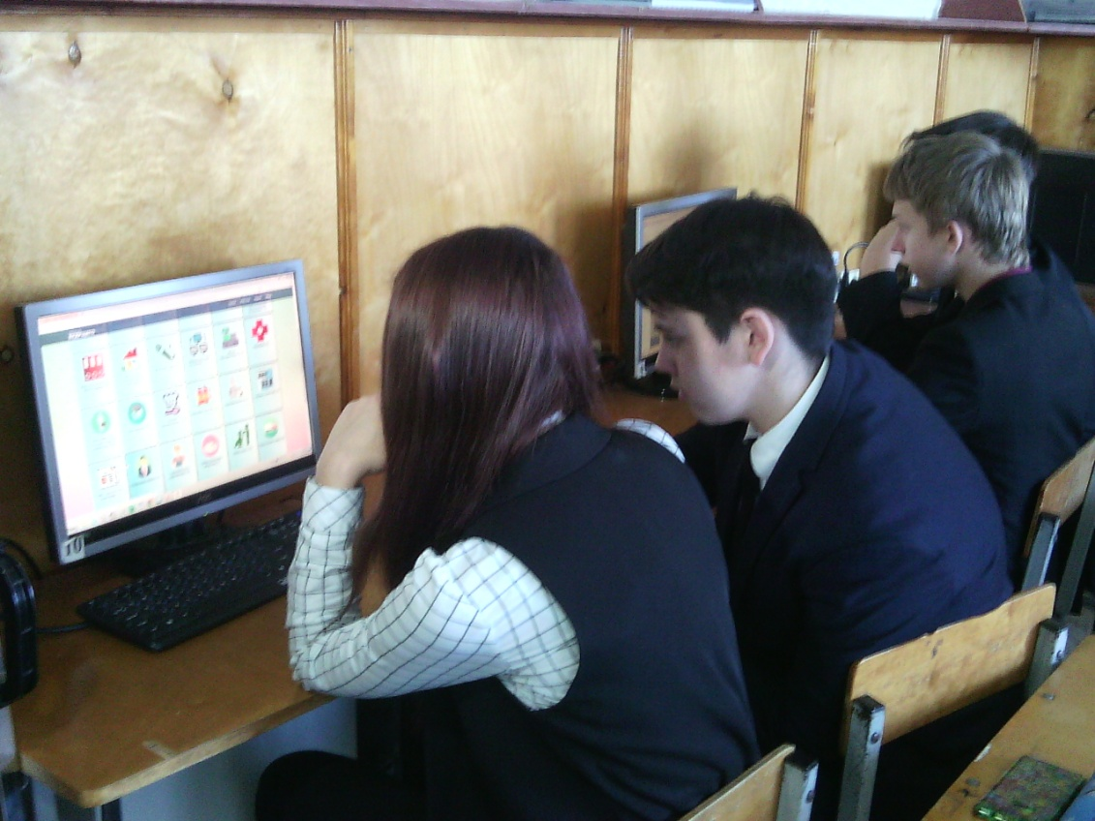
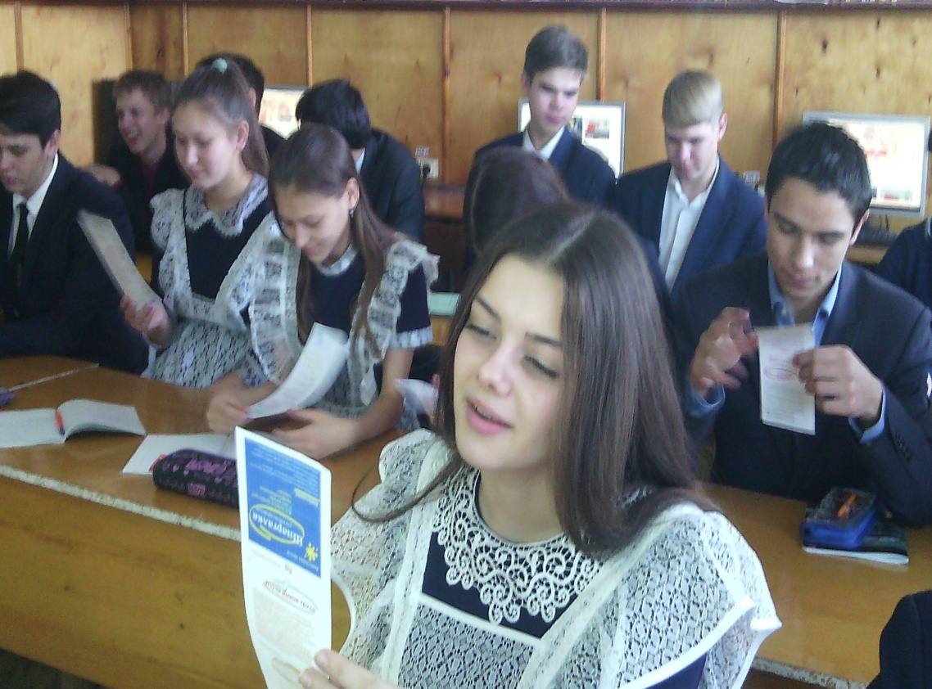
Опыт реализации программы «Мой выбор» на базе МБОУ гимназия с. Раевский
Проведение диагностической методики
Изучение информационно-методических буклетов

Slide 24
Предпрофильная и профильная подготовка:
профильное обучение в 10-11 классах:
социально-гуманитарный профиль;
химико-биологический;
физико-математический.
предпрофильная подготовка осуществляется в 5-8 классах в форме углубленного изучения предметов по выбору в рамках внеурочной деятельности.

Slide 25
Инновационная площадка
«Создание условий для профессионального самоопределения обучающихся в современных условиях»
создание социально-педагоги­ческих условий;
выработка траектории дальнейшего профессионального развития;
разработка индивидуальной маршрутной карты профессионального самоопределения каждого обучающегося;
обратная связь и тесное взаимодействие со студентами – выпускниками.

Slide 26
Спасибо за внимание!

